Slide 1

テーマ９
ネット情報の信ぴょう性
インターネットにある情報は
全部正しいの？
ネット
情報
岐阜県教育委員会 学校安全課

Slide 2
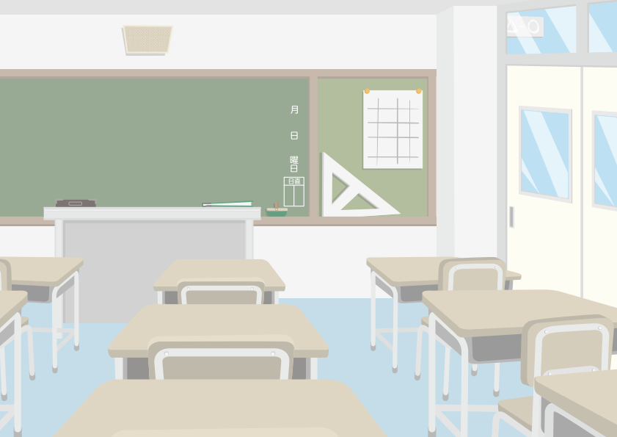







①ネット情報の信ぴょう性
クラスでマンゴーを育てることになりました
マンゴーを育てたことないからよくわからないなあ
来週はマンゴーの育て方について調べたことを発表してもらいます
早速、インターネットで調べてみよう
岐阜県教育委員会 学校安全課

Slide 3





②ネット情報の信ぴょう性
家でインターネットを使って調べていると
マンゴーの育て方がまとめられているサイトがある。なんか詳しそうだから、このまま使っちゃお！
お隣のおじいちゃんが、マンゴーを育てているから、聞いてみたら？
インターネットに詳しく書いてあるし、大丈夫！
岐阜県教育委員会 学校安全課

Slide 4




③ネット情報の信ぴょう性
インターネットで調べたことを発表したら…
種まきの時期は４月上旬、種まきの間隔は３センチです。
あれ？
ぼくの調べた本だともうちょっと間隔がせまかったけど。
近くの農家の方に聞いたんだけど、この地域の種まきは、５月上旬だそうです。
岐阜県教育委員会 学校安全課

Slide 5
④考えてみよう！
Ｑ．１
インターネットを使って調べる上で、便利な点、気を付ける点は？
インターネットでしらべるとすぐにわかるからとっても便利！でも…
岐阜県教育委員会 学校安全課

Slide 6
⑤インターネットが便利なところ
＜便利な点＞
１．検索サイトで、自分の知りたい情報に関す
るキーワードを入力すれば、すぐに調べられ
る。
２．短時間で、たくさんの情報を収集するこ
とができる。
＜気を付ける点＞
インターネットからの情報はすべて正しい
わけでなく、不確実なものも含まれている。
岐阜県教育委員会 学校安全課

Slide 7
⑥考えてみよう！
Ｑ．２
インターネットを使って調べるときに、どんなことに気をつけたらよいですか？
四コママンガの内容も
含めて、思いつくことを書
き出してみよう。
ちゃんと調べたのに…
岐阜県教育委員会 学校安全課

Slide 8
⑦注意してほしいポイント
！
１．ネット以外の情報と比べてみる
本や新聞、詳しい人から聞くなど、ネット以外の方法で調べてみましょう。また、ネットでも複数のサイトの情報を比較してみましょう。
２．情報の発信元を確かめてみる
信頼できるＷｅｂサイトか確認しましょう。
３．その情報はいつ書かれたものか確かめてみる
古い情報だった場合、現在とは状況が異なるかもしれません。
岐阜県教育委員会 学校安全課

